Slide 1
新型冠状病毒肺炎诊疗方案

Slide 2

一、病原学特点
新型冠状病毒（2019-nCoV）属于β属的冠状病毒，
有包膜，颗粒呈圆形或椭圆形，直径 60～140nm。具有 5 个必需基因，分别针对核蛋白（N）、病毒包膜（E）、基质蛋白（M）和刺突蛋白（S）4 种结构蛋白及 RNA 依赖性的 RNA 聚合酶（RdRp）。核蛋白（N）包裹 RNA 基因组构成核衣壳，外面围绕着病毒包膜（E），病毒包膜包埋有基质蛋白（M）和刺突蛋白（S）等蛋白。刺突蛋白通过结合血管紧张素转化酶 2（ACE-2）进入细胞。体外分离培养时，新型冠状病毒 96 个小时左右即可在人呼吸道上皮细胞内发现，而在 Vero E6 和 Huh-7 细胞系中分离培养约需 4～6天。
冠状病毒对紫外线和热敏感，56℃ 30 分钟、乙醚、75%乙醇、含氯消毒剂、过氧乙酸和氯仿等脂溶剂均可有效灭活病毒，氯己定不能有效灭活病毒。

Slide 3
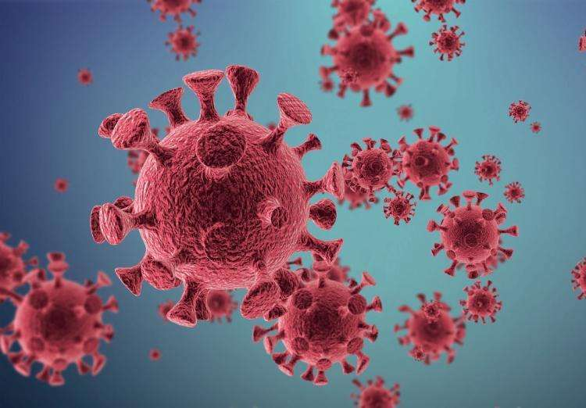
二、流行病学特点
传染源
传染源主要是新型冠状病毒感染的患者和无症状感染者，在潜伏期即有传染性，发病后 5 天内传染性较强。
传播途径。
经呼吸道飞沫和密切接触传播是主要的传播途径。接触病毒污染的物品也可造成感染。
在相对封闭的环境中长时间暴露于高浓度气溶胶情况下存在经气溶胶传播的可能。
由于在粪便、尿液中可分离到新型冠状病毒，应注意其对环境污染造成接触传播或气溶胶传播。
易感人群。
人群普遍易感。感染后或接种新型冠状病毒疫苗后可获得一定的免疫力，但持续时间尚不明确。

Slide 4
三、病理改变
肺脏
肺脏呈不同程度的实变。实变区主要呈现弥漫性肺泡损伤和渗出性肺泡炎；
肺泡腔内见浆液、纤维蛋白性渗出物及透明膜形成；
小支气管和细支气管易见黏液栓形成；
病程较长的病例，可见肺泡腔渗出物机化（肉质变）和肺间质纤维化。
心血管、肝、脾、肾及脑组织可见病变。
全身主要部位小血管可见内皮细胞脱落、内膜或全层炎症；可见血管内混合血栓形成、栓塞及相应部位的梗死。主要脏器微血管可见透明血栓形成。
是一种以肺脏为主要靶器官的病毒病。

Slide 5
四、临床特点
（一）临床表现。
潜伏期 1～14 天，多为 3～7 天。
以发热、干咳、乏力为主要表现。
部分患者以嗅觉、味觉减退或丧失等为首发症状。
少数病例伴有鼻塞、流涕、咽痛和腹泻等症状。
重症患者多在一周后出现呼吸困难和/或低氧血症 。
部分重症患者病程中可为中低热，甚至无明显发热。
严重者快速进展为急性呼吸窘迫综合征、脓毒症休克、难以纠正的代谢性酸中毒和出凝血功能障碍。
极少数患者还可有中枢神经系统受累及肢端缺血性坏死等表现。

Slide 6
轻型患者可表现为低热、轻微乏力、嗅觉、味觉障碍等，无肺炎表现。
多数患者预后良好，少数患者病情危重，多见于老年人、有慢性基础疾病者、晚期妊娠和围产期女性、肥胖人群。
儿童病例症状相对较轻，部分儿童及新生儿病例症状可不典型，表现为呕吐、腹泻等消化道症状或仅表现为反应差、呼吸急促。
极少数儿童可有多系统炎症综合征，出现类似川崎病或不典型川崎病、中毒性
休克综合征或巨噬细胞活化综合征等，多发生于恢复期（感染后免疫反应）
主要表现为发热伴皮疹、非化脓性结膜炎、黏膜炎症、低血压或休克、凝血障碍、急性消化道症状等。一旦发生，病情可在短期内急剧恶化。

Slide 7
（二）实验室检查
1．一般检查
发病早期外周血白细胞总数正常或减低，可见淋巴细胞计数减少；
部分患者可出现肝酶、乳酸脱氢酶、肌酶和肌红蛋白、肌钙蛋白、铁蛋白增高（多为一过性）；
多数患者C反应蛋白和血沉升高，降钙素原正常；
– 重型、危重型患者可见D-二聚体升高，炎症因子升高。

Slide 8
2、病原学检查
采用RT-PCR或/和NGS方法在鼻咽拭子、痰和其他下呼吸道分泌物、血液、粪便等标本中可检测出新冠病毒2019-nCoV核酸。
检测下呼吸道标本（痰或气道抽取物）更加准确。
核酸检测会受到病程、标本采集、检测过程、检测试剂等因素的影响，为提高检测阳性率，应规范采集标本，标本采集后尽快送检

Slide 9
3、 血清学检查
2019-nCoV特异性IgM抗体、IgG抗体，发病一周内阳性率均较低。
抗体检测可能会出现假阳性
-试剂本身阳性判断值原因；
-体内存在干扰物质：类风湿因子、嗜异性抗体、补体、溶菌酶等；
-标本原因：溶血、被细菌污染、贮存时间过长、凝固不全等
需结合流行病学史和临床表现和基础病等情况进行综合判断。
对以下患者可通过抗体检测进行诊断
-临床怀疑新冠肺炎、核酸检测阴性的患者；
-病情处于恢复期、核酸检测阴性的患者
不适用于一般人群的筛查。

Slide 10
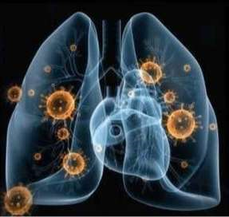
4、胸部影像学
早期呈现多发小斑片影及间质改变，以肺外带明显。
进而发展为双肺多发磨玻璃影、浸润影，严重者可出现肺实变，胸腔积液少见。

Slide 11
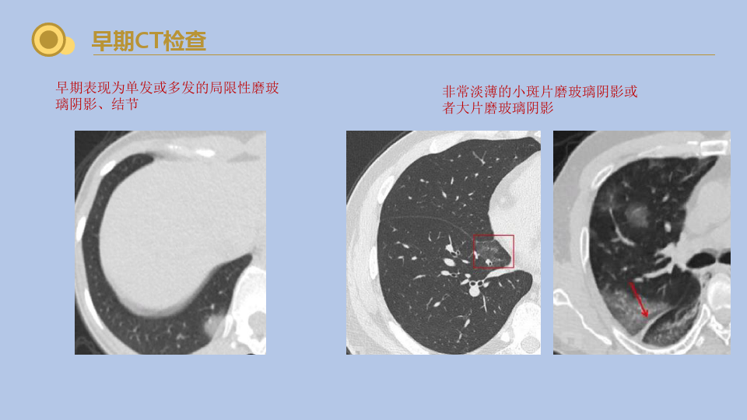

Slide 12
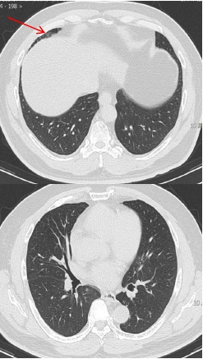
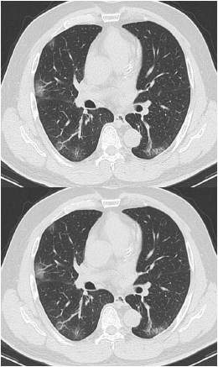
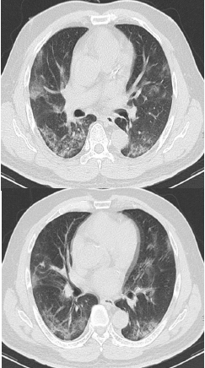
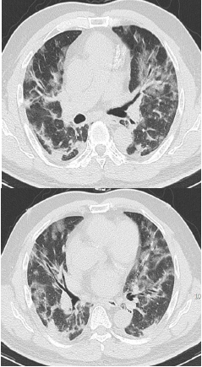
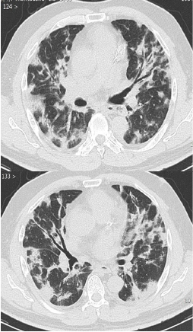
一例重型病人的胸部CT表现
病程第二天
病程第五天
病程第八天
病程第十一天
病程第十四天

Slide 13
五、诊断标准
疑似病例
流行病学史
-发病前14天内有病例报告社区的旅行史或居住史；
-发病前14天内与新冠病毒患者或无症状感染者有接触史；
-发病前14天内曾接触过来自有病例报告社区的发热或有呼吸道症状的患者；
-聚集性发病（2周内在小范围如家庭、办公室、学校班级等场所，出现2例及以上发热和/或呼吸道症状的病例）。
临床表现
-发热和/或呼吸道症状；
- 具有上述新冠肺炎影像学特征；
-发病早期白细胞总数正常或降低，淋巴细胞计数正常或减少。

Slide 14
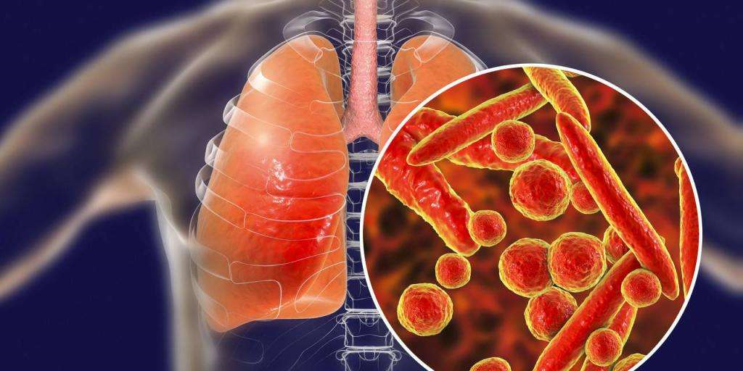
确诊病例
疑似病例，具备以下病原学证据之一者：
-实时荧光RT-PCR检测新冠状病毒核酸阳性；
-病毒基因测序，与已知的新型冠状病毒高度同源；
-血清新型冠状病毒特异性IgM抗体和IgG抗体阳性；
-血清新型冠状病毒特异性IgG抗体由阴性转为阳性或恢复期较急性期4倍及以上升高。

Slide 15
六、临床分型
轻型
-临床症状轻微，影像学未见肺炎表现。
应注意在发病早期诊断的此型患者，随着病程进展，病情有可能会进展
普通型
-具有发热、呼吸道症状等，影像学可见肺炎表现。
普通型即为该病最为常见的类型

Slide 16
重型
成人出现以下情况之一者：
-出现气促，RR≥30次/分；
-静息状态下，指氧饱和度≤93%；
-动脉血氧分压（PaO2）/吸氧浓度（FiO2）≤300mmHg（1mmHg=0133kPa）；
高海拔（海拔超过1000米）地区应根据以下公式对PaO2/FiO2进行校正；PaO2/FiO2 x [760/大气压(mmHg)]。
-临床症状进行性加重，肺部影像学显示24-48小时内病灶明显进展>50%。

Slide 17
重型
儿童符合下列任何一条:
-持续高热超过 3 天；
-出现气促（＜2 月龄，RR≥60 次/分；2～12 月龄，RR≥50次/分；1～5 岁，RR≥40 次/分；>5 岁，RR≥30 次/分），除外发热和哭闹的影响；
-静息状态下，吸空气时指氧饱和度≤93%；
-辅助呼吸（鼻翼扇动、三凹征）；
-出现嗜睡、惊厥；
-拒食或喂养困难，有脱水征。

Slide 18
危重型
符合以下情况之一者:
-出现呼吸衰竭，且需要机械通气；
-出现休克；
-合并其他器官功能衰竭需 ICU 监护治疗。

Slide 19
七、重型/危重型高危人群
（一）大于 65 岁老年人；
（二）有心脑血管疾病（含高血压）、慢性肺部疾病（慢性阻塞性肺疾病、中度至重度哮喘）、糖尿病、慢性肝脏、肾脏疾病、肿瘤等基础疾病者；
（三）免疫功能缺陷（如艾滋病患者、长期使用皮质类固醇或其他免疫抑制药物导致免疫功能减退状态）；
（四）肥胖（体质指数≥30）；
（五）晚期妊娠和围产期女性；
（六）重度吸烟者。

Slide 20
八、重型/危重型早期预警指标
（一）成人。
有以下指标变化应警惕病情恶化:
1.低氧血症或呼吸窘迫进行性加重；
2.组织氧合指标恶化或乳酸进行性升高；
3.外周血淋巴细胞计数进行性降低或外周血炎症标记物如 IL-6、CRP、铁蛋白等进行性上升；
4.D-二聚体等凝血功能相关指标明显升高；
5.胸部影像学显示肺部病变明显进展。

Slide 21
（二）儿童。
1.呼吸频率增快；
2.精神反应差、嗜睡；
3.乳酸进行性升高；
4.CRP、PCT、铁蛋白等炎症标记物明显升高；
5.影像学显示双侧或多肺叶浸润、胸腔积液或短期内病变快速进展；
6.有基础疾病（先天性心脏病、支气管肺发育不良、呼吸道畸形、异常血红蛋白、重度营养不良等）、有免疫缺陷或低下（长期使用免疫抑制剂）和新生儿。

Slide 22
九、鉴别诊断
轻型表现需与其它病毒引起的上呼吸道感染相鉴别。
新冠病毒肺炎主要与流感病毒、腺病毒、呼吸道合胞病毒等其他已知病毒性肺炎及肺炎支原体感染鉴别，尤其是对疑似诊断病例要尽可能采取包括快速抗原检测和多重PCR核酸检测等方法，对常见呼吸道病原体进行检测。
还要与非感染性疾病，如血管炎、皮肌炎和机化性肺炎等鉴别。
儿童患者出现皮疹、黏膜损害时，需与川崎病鉴别。

Slide 23
十、病例的发现与报告
发现疑似病例后，应立即进行隔离治疗。
院内专家会诊或主诊医师会诊，仍考虑疑似病例，在2小时内进行网络直报。
采集标本进行新型冠状病毒核酸检测。
在确保转运安全前提下尽快将疑似患者转运至定点医院。
与新型冠状病毒感染者有密切接触的患者，即便常见呼吸道病原检测阳性，也建议及时进行新型冠状病毒病原学检测。
疑似病例连续两次新型冠状病毒核酸检测阴性（采样时间至少间隔24小时），且发病7天后新型冠状病毒特异性抗体IgM和IgG仍为阴性可排除疑似病例诊断。
对于确诊病例应在发现后2小时内进行网络直报，
无症状感染者出现临床表现及时对分型进行订正报告。

Slide 24
疑似及确诊病例应在定点医院隔离治疗。
– 疑似病例应单人单间隔离治疗。
-确诊病例可收治在同一病室。
-危重症病例应尽早收入ICU治疗。

Slide 25
十一、治疗
一般治疗
卧床休息，支持治疗，保证充分热量；注意水、电解质平衡，维持内环境稳定；监测生命体征、指氧饱呾度等。
根据病情监测血常规、尿常规、C-反应蛋）、生化指标（肝酶、心肌酶、肾功能等）、凝血功能，必要时行动脉血气分析，胸部影像学。有条件者可行细胞因子检测。
及时给予有效氧疗措施，包括鼻导管、面罩给氧呾经鼻高流量氧疗。有条件可采用氢氧混合吸入气（H2/O2 : 66.6%/33.3%）治疗。

Slide 26
抗病毒治疗
以下药物可继续试用，在临床应用中进一步评价疗效
--α-干扰素：成人每次500万U或相当剂量，加入灭菌注射用水2ml，每日2次，雾化吸入；
疗程不超过10天）；
--利巴韦林：建议与干扰素或洛匹那韦/利托那韦联合应用，成人500mg/次，每日2至3次静
脉输注，疗程不超过10天）；
--磷酸氯喹：用于18岁-65岁成人。体重大于50公斤者，每次500mg、每日２次，疗程7天；
小于50公斤者，第1、2天每次500mg、每日2次，第3至7天每次500mg、每日1次）；
--阿比多尔：成人200mg，每日３次，疗程不超过10天。
要注意上述药物的不良反应、禁忌症及其它药物的相互作用
不建议同时应用3种以上抗病毒药物；出现不可耐受的毒副作用时应停止使用相关药物。
对孕产妇患者的治疗应考虑妊娠周数，尽可能选择对胎儿影响较小的药物，以及是否终止妊娠后再进行治疗的问题，并知情告知。

Slide 27
免疫治疗
康复者恢复期血浆：适用于病情进展较快、重型和危重型患者。
静注COVID-19人免疫球蛋白：可应急用于病情进展较快的普通型和重型患者。推荐剂量普通型20 ml、重型40ml，静脉输入，根据病情改善情况，可隔日再次输入，总次数不超过5次。
托珠单抗：对于双肺广泛病变者及重型患者，且实验室检测IL-6水平升高者，可试用
糖皮质激素治疗
对于氧合指标进行性恶化、影像学进展迅速、机体炎症反应过度激活状态的患者，酌情短期内（一般建议3～5日，不超过10日）使用糖皮质激素，建议剂量相当于甲泼尼龙0.5～1mg/kg/日。
使用呼吸机患者病死率降低1/3； 需要氧气患者病死率降低1/5）。
应当注意较大剂量糖皮质激素由于免疫抑制作用，可能会延缓对冠状病毒的清除。
抗菌药物治疗
避免盲目或不恰当使用抗菌药物，尤其是联合使用广谱抗菌药物。

Slide 28
治疗（重型、危重型）
治疗原则
上述治疗基础上，积极防治并发症，治疗基础疾病，预防继发感染，及时器官功能支持。
呼吸支持：鼻导管或面罩吸氧、经鼻高流量氧疗或无创通气、有创机械通气 、气道管理、体外膜肺氧合（ECMO ）
--PaO2/FiO2低于300 mmHg均应立即给予鼻导管或面罩吸氧。短时间（1-2小
时）若呼吸窘迫和（或）低氧血症无改善，应使用HFNC或NIV。
--PaO2/FiO2低于200 mmHg应给予HFNC或NIV。无禁忌证的情况下，建议同
时实施俯卧位通气，时间应大于12小时；密切观察，短时间（1~2小时）后无
改善，特别是接受俯卧位治疗后，低氧血症仍无改善，或呼吸频数、潮气量过
大或吸气努力过强等，应及时进行有创机械通气治疗。

Slide 29
循环支持:危重型患者可合并休克，应在充分液体复苏的基础上，合理使用血管活性药物
抗凝治疗:重型或危重型患者合并血栓栓塞风险较高；
急性肾损伤和肾替代治疗:危重型患者可合并急性肾损伤，应积极寻找病因，在积极纠正病因的同时，注意维持水、电解质、酸碱平衡。
血液净化治疗:血液净化系统包括血浆置换、吸附、灌流、血液/血浆滤过等，能清除炎症因子，阻断“细胞因子风暴”
儿童多系统炎症综合征:治疗原则是多学科合作，尽早抗炎、纠正休克和出凝血功能障碍、脏器功能支持，必要时抗感染治疗。
其他治疗措施可考虑使用血必净治疗；可使用肠道微生态调节剂。

Slide 30
中医治疗
本病属于中医“疫”病范畴，病因为感受“疫戾”之气，各地可根据病情、当地气候特点以及不同体质等情况，进行辨证论治。

Slide 31
十二、护理
根据患者病情，明确护理重点并做好基础护理。
重症患者密切观察患者生命体征和意识状态，重点监测血氧饱和度。
危重症患者24小时持续心电监测，每小时测量患者的HR、RR、Bp、SpO2，每4小时测量并记录体温。
合理、正确使用静脉通路，并保持各类管路通畅，妥善固定。
卧床患者定时变更体位，预防压力性损伤。按护理规范做好无创机械通气、有创机械通气、人工气道、俯卧位通气、镇静镇痛、体外膜氧合诊疗的护理。特别注意患者口腔护理和液体出入量管理，有创机械通气患者防止误吸。
清醒患者及时评估心理状况，做好心理护理。

Slide 32
十三、出院标准
体温恢复正常3天以上。
呼吸道症状明显好转。
肺部影像学显示急性渗出性病变明显改善。
连续两次呼吸道病原核酸检测阴性（采样时间间隔至少24小时）。
对于病情恢复的患者和无症状感染者，核酸仍持续阳性超过４周者，建议通过抗体检测、病毒培养分离等方法对患者传染性进行综合评估后，判断是否出院及解除隔离。

Slide 33
出院后注意事项
定点医院要做好不患者居住地基层医疗机构间的联系,将患者信息推送至患者辖区或居住地居委会及基层医疗卫生机构。
继续进行14天隔离及健康状况监测。
-- 佩戴口罩，有条件的居住在通风良好的单人房间，减少与家人的近
距离密切接触；
-- 分餐饮食，做好手卫生；
-- 避免外出活动。
出院后第2周、第4周到医院随访、复诊。

Slide 34

十四、预防
保持良好的个人及环境卫生，均衡营养、适量运动、充足休息，避免过度疲劳。
提高健康素养，养成“一米线”、勤洗手、戴口罩、公筷制等卫生习惯和生活方式，打喷嚏或咳嗽时应掩住口鼻。
保持室内通风良好，科学做好个人防护，出现呼吸道症状时应及时到发热门诊就医。
近期去过高风险地区或与确诊、疑似病例有接触史的，应主动进行新冠病毒核酸检测。

Slide 35


科学防控，规范治疗！
谢 谢！

